Slide 1
UNIVERSIDAD DE LAS FUERZAS ARMADAS - ESPE
CARRERA DE INGENIERÍA EN MERCADOTECNIA
“INFLUENCIA DEL SOCIAL MEDIA EN LA DECISION DE COMPRA DE LOS CLIENTES DE SEGUROS DE SALUD PRIVADOS DEL DMQ”
AUTOR:
ROMERO REVILLA, GRACIELA AYME

Slide 2

INTRODUCCION
PROBLEMA DE INVESTIGACIÓN
MARCO TEÓRICO
MARCO METODOLÓGICO
RESULTADOS Y ANÁLISIS
PROPUESTA
OBJETIVOS
JUSTIFICACIÓN

Slide 3

PLANTEAMIENTO DEL PROBLEMA
Cambio en el comportamiento de consumo.
Bajo uso de herramientas de comunicación y promoción digital.
Cultura de seguros .

Slide 4

Objetivo General
Analizar la influencia de las redes sociales en el proceso de decisión de compra de los clientes del segmento personas con seguros de salud privados del DMQ, utilizando el modelo de generación de valor en redes sociales de Angella Kim y Eunju Ko para establecer factores de importancia que se deben considerar en la gestión de marketing digital.
Argumentar científicamente el impacto del social media y su relación con la toma de decisiones del consumidor para justificar su importancia.
Determinar las características de los segmentos que interactúan a través de redes sociales con las empresas de seguros del DMQ.
Identificar los principales factores que influyen en los clientes, en su decisión de adquirir pólizas de seguros de salud privados.

Slide 5
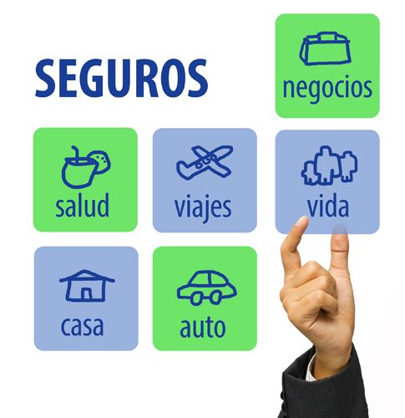



JUSTIFICACIÓN
Nuevas oportunidades de mercado
Crecimiento y rentabilidad
Captación de mercado
Desarrollo de una ventaja competitiva sostenida en la experiencia y relación con el cliente.
Desarrollo de estrategias en redes sociales para mejorar los niveles de crecimiento y participación de mercado

Slide 6


FUNDAMENTACION REFERENCIAL
2013
2017
2017
2018
La influencia de los medios sociales digitales en el consumo. La función prescriptiva de los medios sociales en la decisión de compra de bebidas refrescantes en España
Influencia de las redes sociales en el comportamiento de compras por internet
Estudio de la efectividad del marketing digital en las decisiones de compra del consumidor, caso importadora móvil.
Factores que influyen en la decisión de compra de seguros de vida individual en hombres y mujeres mayores de 35 a 54 años de edad en la ciudad de Guayaquil
Linares, Jonathan
Aporte:
Los comentarios influyen en la decisión de compra
Ausencia de contacto físico y falta de intercambio directo con las personas
Barrio Carrasco, Javier
Aporte:
Las opiniones influyen en la decisión de compra (Millenials)
Mayor recordación de marca en medios digitales
Navas Beltrán, Alicia
Aporte:
La protección familiar y el ahorro motivan en la decisión de compra
Meléndez, Gabriel
Aporte:
Los consumidores tienen mayor respuesta a estímulos de información y conocimiento

Slide 7

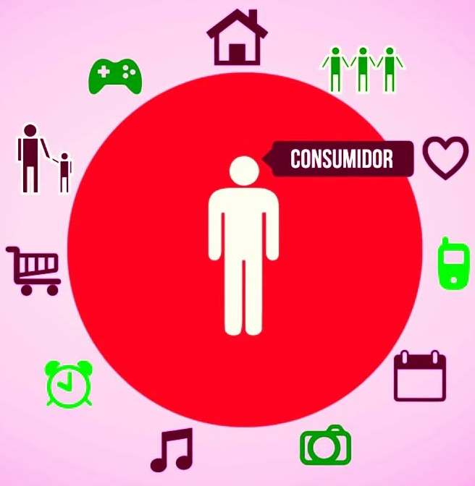


COMPORTAMIENTO DEL CONSUMIDOR
Consumidor global.
Mayor acceso a la información en línea y con mayor frecuencia.
Mayor interés en comprender que estímulos de marketing o externos influyen en el comportamiento del consumidor.
Teorías de soporte
Teoría racional económica (Alfred Marshall)
Teoría del aprendizaje (Pavlov )
Teoría social (Albert Bandura)

Slide 8


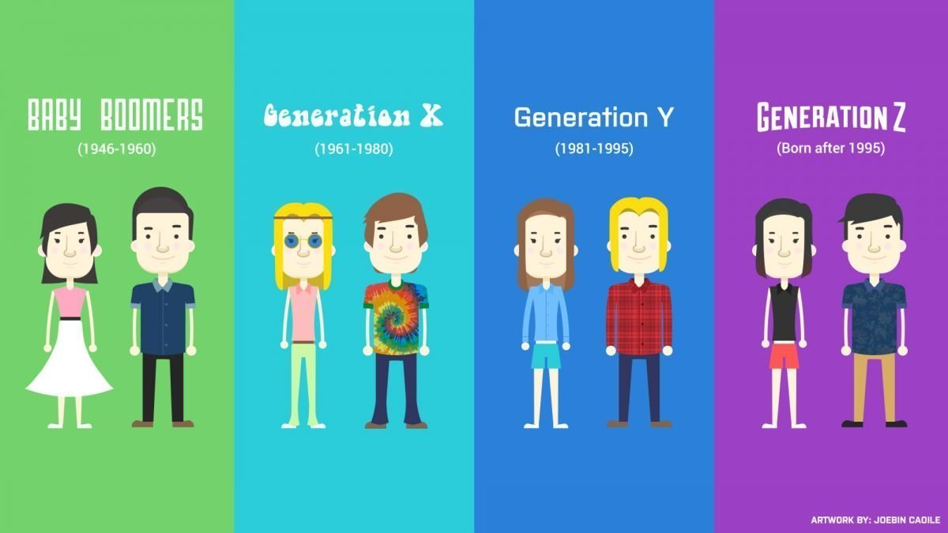

SOCIAL MEDIA
Marketing digital, plataforma web 2.0
Medios de comunicación social online.
Redes sociales
Teorías de soporte
Teoría de redes sociales (Scott 1991)
Teoría generacional (Strauss y Howe)

Slide 9
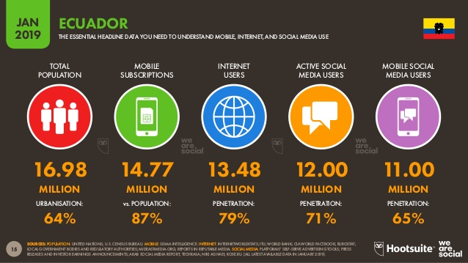
PERFIL DIGITAL EN ECUADOR

Slide 10

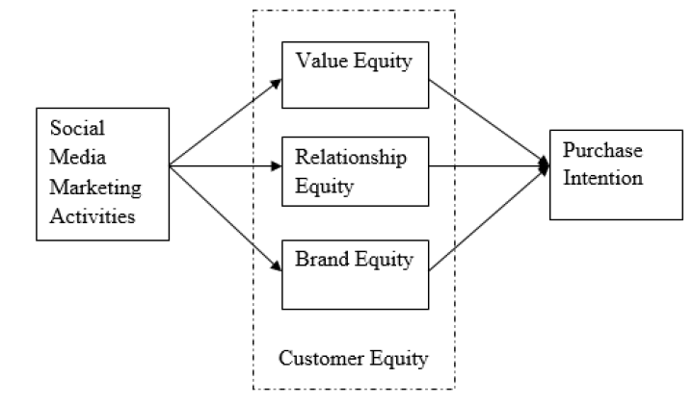

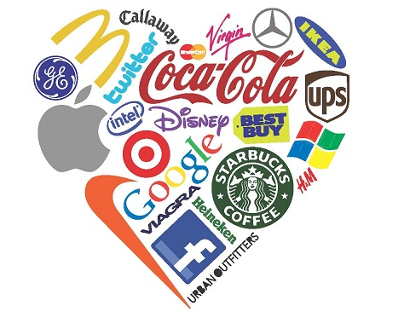
Modelo de Kim y Ko, efectividad del Marketing en redes sociales

Slide 11
HIPOTESIS
H0. El manejo de redes sociales no influye en la decisión de compra de los clientes de seguros de salud privados.
H1. El manejo de redes sociales influye en la decisión de compra de los clientes de seguros de salud privados.

Slide 12



MARCO METODOLOGICO
Enfoque cuantitativo
Por su finalidad
Aplicada
Por las fuentes de información
De Campo
Por las unidades de análisis
In situ
Por el control de las variables
No experimental
Por el alcance
Correlacional
Documental
TIPOLOGÍA

Slide 13

POBLACIÓN Y MUESTRA
Encuesta de condiciones de vida sexta ronda
INEC 2015
2´425.718 personas
5,60% cobertura de seguros de salud privados
135840
Personas

Slide 14

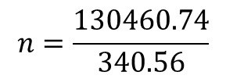
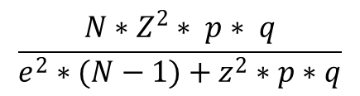
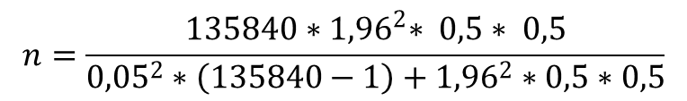
CÁLCULO DE LA MUESTRA
N= Tamaño de la población
P= Probabilidad de éxito
Z= Valor estadístico de la curva normal
Q= Probabilidad de fracaso
E= Error muestral
n= tamaño de la muestra
Para el cálculo de la muestra se utilizó la siguiente fórmula:
$$\frac{{N∗Z}^{2}∗ p∗ q}{e^{2}∗(N−1)+z^{2}∗p∗q}$$
$$n=\frac{135840{∗1,96}^{2}∗ 0,5∗ 0,5}{{0,05}^{2}∗\left(135840−1\right)+{1,96}^{2}∗0,5∗0,5}$$
Al no tener datos históricos se asigna el mismo porcentaje, 50%, para “p” y “q”
$$n=\frac{130460.74}{340.56}$$
n= 384

Slide 15

INSTRUMENTO
Genero
Edad
Variable Independiente (Social Media)
Variable dependiente (Decisión de compra)
Reconocimiento de la necesidad
Variable Interviniente (Demográfica)
Nivel de ingresos
Estado Civil
Ocupación
Creación de valor
Búsqueda de información
Evaluación de alternativas
Decisión de compra
Post compra
Creación de relaciones
Valor de marca
Alfa de Cronbach
0,816

Slide 16

RESULTADOS-CHI CUADRADO
Reconocimiento de la necesidad:
V2: Confiabilidad
V4: Contenido interactivo
R1: Seguidores
M1: Marca
N1: Necesidad

Slide 17

RESULTADOS-CHI CUADRADO
Búsqueda de información:
V1: Accesibilidad
V2: Confiabilidad
V3: Tiempo
R1: Seguidores
M1: Marca
I 1: Información suficiente

Slide 18

RESULTADOS-CHI CUADRADO
Evaluación de alternativas:
V1: Accesibilidad
V2: Confiabilidad
V3: Tiempo
V4: Contenido atractivo
R1: Seguidores
M1: Marca
A1: Comparar alternativas

Slide 19
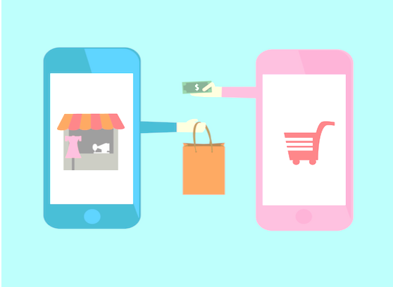
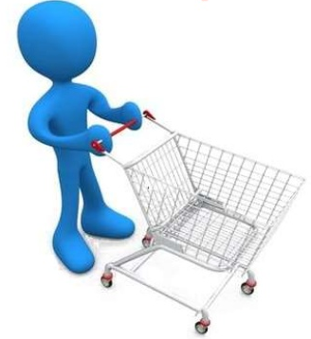
RESULTADOS-CHI CUADRADO
Decisión de compra:
V1: Accesibilidad
V2: Confiabilidad
V3: Tiempo
V4: Contenido atractivo
R1: Seguidores
M1: Marca
C1: Comentarios
C2: Experiencias
C3: Beneficios
C4: Influencers
C5: Contenido visual
C6: Contenido textual

Slide 20
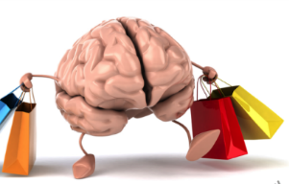

RESULTADOS-CHI CUADRADO
Comportamiento Post Compra:
V1: Accesibilidad
V2: Confiabilidad
V3: Tiempo
V4: Contenido atractivo
R1: Seguidores
M1: Marca
PC1: Tiempo de respuesta
PC2: Experiencia
PC3: Recomendación

Slide 21

CONCLUSIONES
Las redes sociales son un medio de interacción entre la marca y el consumidor, ayudan a fomentar las relaciones y se pueden aprovechar para incrementar de la cultura de seguros y captar nuevos mercados.
El segmento que forman parte de los clientes tanto actuales como potenciales corresponde a personas consideradas Millenials, es decir poseen entre 18 a 34 años, con un grado de instrucción de tercer nivel, mayormente solteros, cuya preferencia en redes sociales es Facebook.
Las dimensiones de la variable redes sociales, creación de valor, creación de relaciones y valor de marca influyen en cada una de las etapas del proceso de decisión de compra.

Slide 22

RECOMENDACIONES
Invertir en el manejo de social media y redes sociales pues actualmente son fuentes generadoras de información que contribuyen en el comportamiento del cliente y en su proceso de toma de decisiones.
Establecer objetivos claros y desarrollar estrategias de marketing digital direccionadas al mercado de millenials pues son quienes tienen mayor interacción en redes sociales y forman parte del mercado potencial de las aseguradoras.
Aplicar marketing de contenidos en las redes sociales y medios digitales de tal manera que la información en redes sociales pueda generar utilidad para el cliente, fortalecer las relaciones, captar nuevos mercados.
Incrementar la experiencia del cliente en redes sociales mejorando la capacidad de respuesta ante comentarios negativos, dudas o inquietudes, aprovechar las experiencias de otros clientes para incrementar la confiabilidad del servicio y mejorar aspectos comunicacionales.

Slide 23
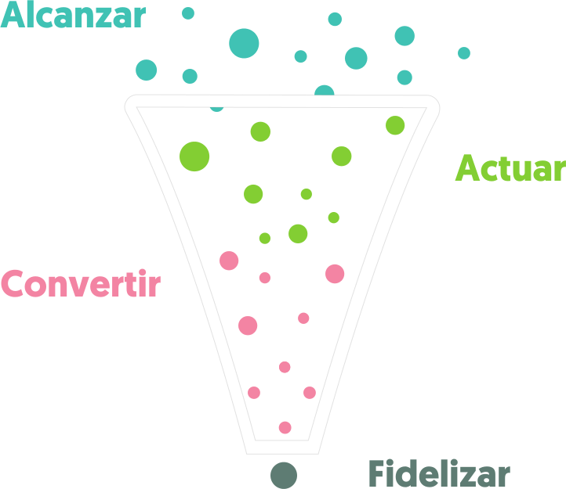
PROPUESTA
Modelo RACE | Objetivo SMART | Estrategias para alcanzar los objetivos | KPI
Research – Alcanzar Incrementar la presencia de marca y las visitas en redes sociales | Incrementar las visitas mensuales en un 5% | Creación de contenido de interés y publicación en franjas horarias con mayor tráfico de usuarios. | Número de visitas mensuales (%)
Action – Actuar Incrementar el nivel de interacciones a través del contenido en redes sociales | Incrementar el número de likes en las publicaciones en un 5% | Aplicación de marketing visual | N° de likes en las publicaciones (%)
Covert – Convertir Incrementar el alcance del contenido en redes sociales | Incrementar el número de personas que están expuestas a la publicidad en un 5% | Creación de contenido de interés. Motivar a compartir el contenido Utilizar influencers | Número de personas a las que llego la publicación (N°)
Engagement – Fidelizar Generar relaciones a largo plazo incrementando las ventas y los suscriptores en redes sociales | Incrementar el número de suscriptores en un 5% | Respuesta rápida Contenido informativo Contenido confiable Información accesible | Número de suscriptores mensuales (N°)
MODELO RACE
(John Martson)

Slide 24


